Slide 1
,
РОССИЙСКАЯ ФЕДЕРАЦИЯ
КАЛИНИНГРАДСКАЯ ОБЛАСТЬ
МУНИЦИПАЛЬНОЕ АВТОНОМНОЕ ОБЩЕОБРАЗОВАТЕЛЬНОЕ УЧРЕЖДЕНИЕ
«ПРИВОЛЬНЕНСКАЯ СРЕДНЯЯ ОБЩЕОБРАЗОВАТЕЛЬНАЯ ШКОЛА»
Историко - краеведческий музей
«Наследники Победы»
Контактная информация: 238171 Калининградская область
Черняховский район
п.Привольное ,ул.1-я Школьная,1
тел.(8401141) 9-22-41
e-mail privolnoesosh@yandex.ru

Slide 2
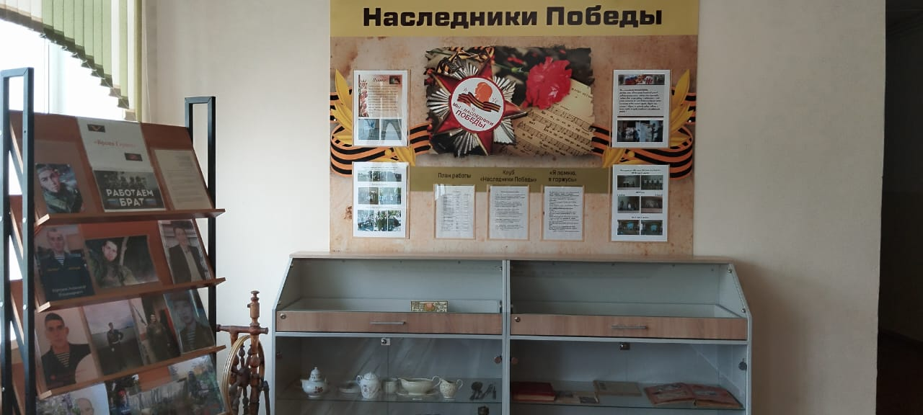

Slide 3
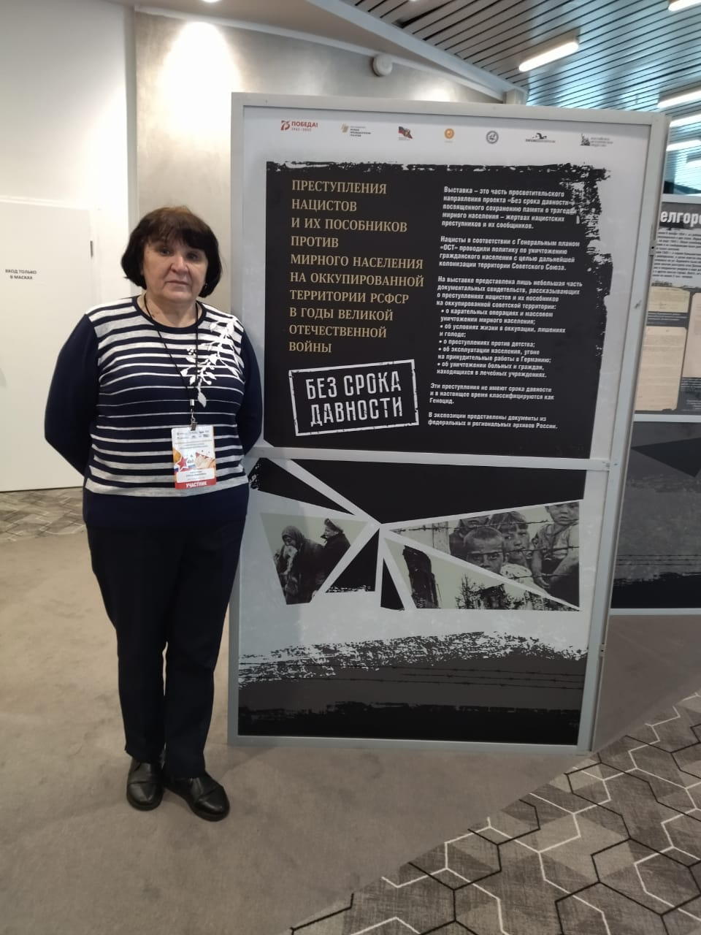
Сведения о руководителе музея
Нагорная Елена Ивановна, 05.04.1956г.р. Окончила Полтавский педагогический институт им.В.Г.Короленко в 1982г. по специальности учитель истории и обществознания. Общий трудовой стаж 45 лет, педагогический 35 лет. В МАОУ «Привольненская СОШ» работает с 2008 г. учителем истории и обществознания. В 2023 г.назначена руководителем школьного музея.

Slide 4
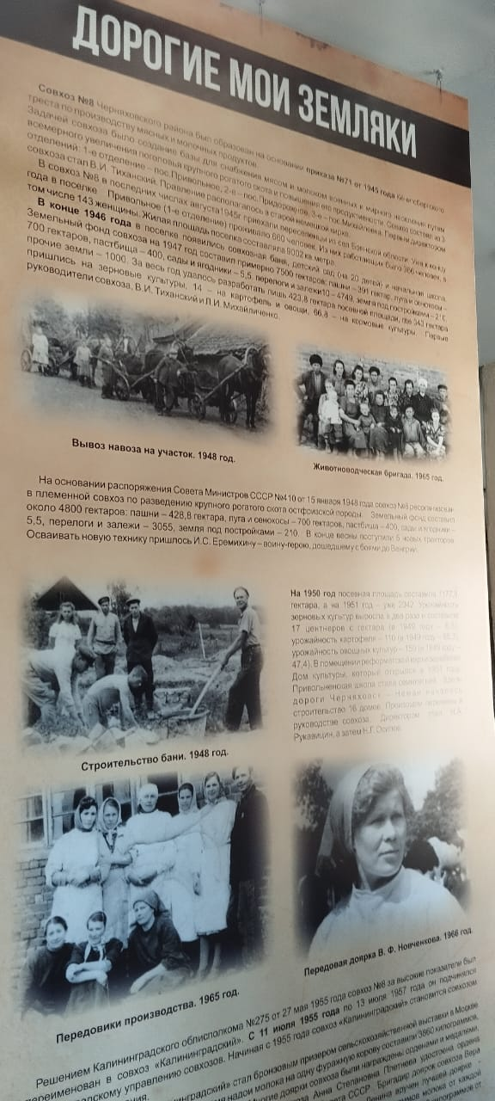
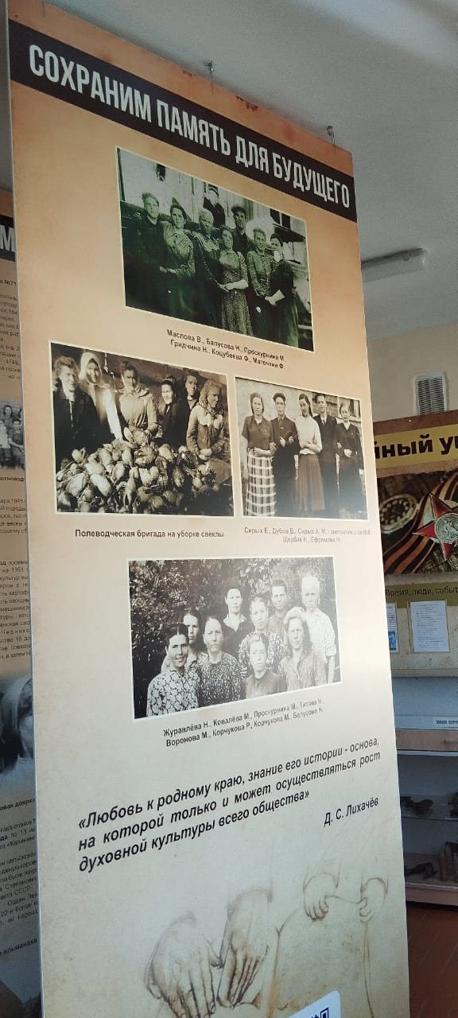
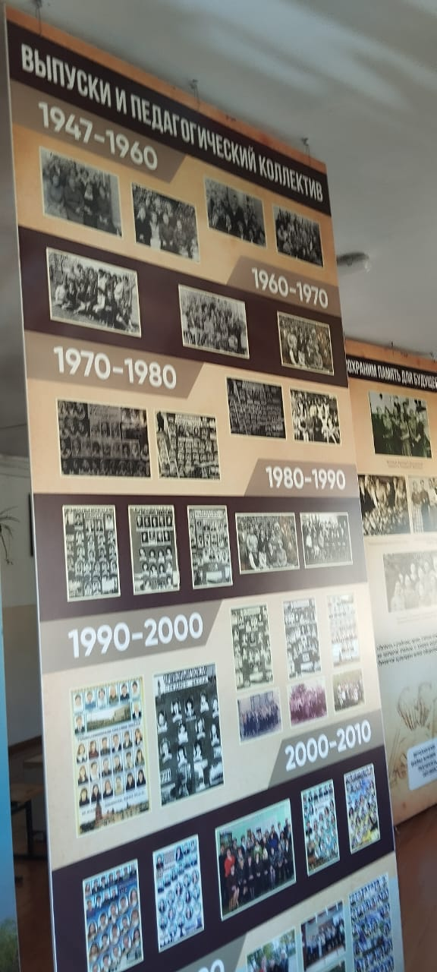
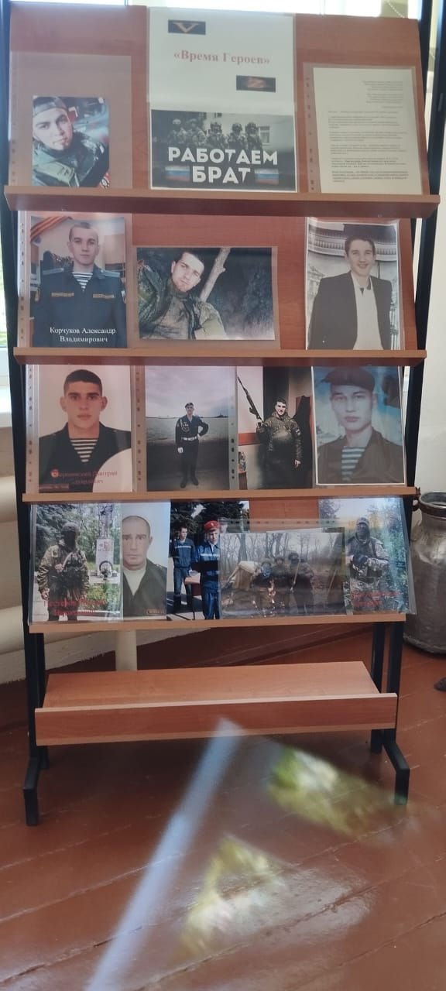
ЭКСПОЗИЦИИ МУЗЕЯ
История школы
2. История пос.Привольное
3.Великая Отечественная война
Служу Отечеству

Slide 5
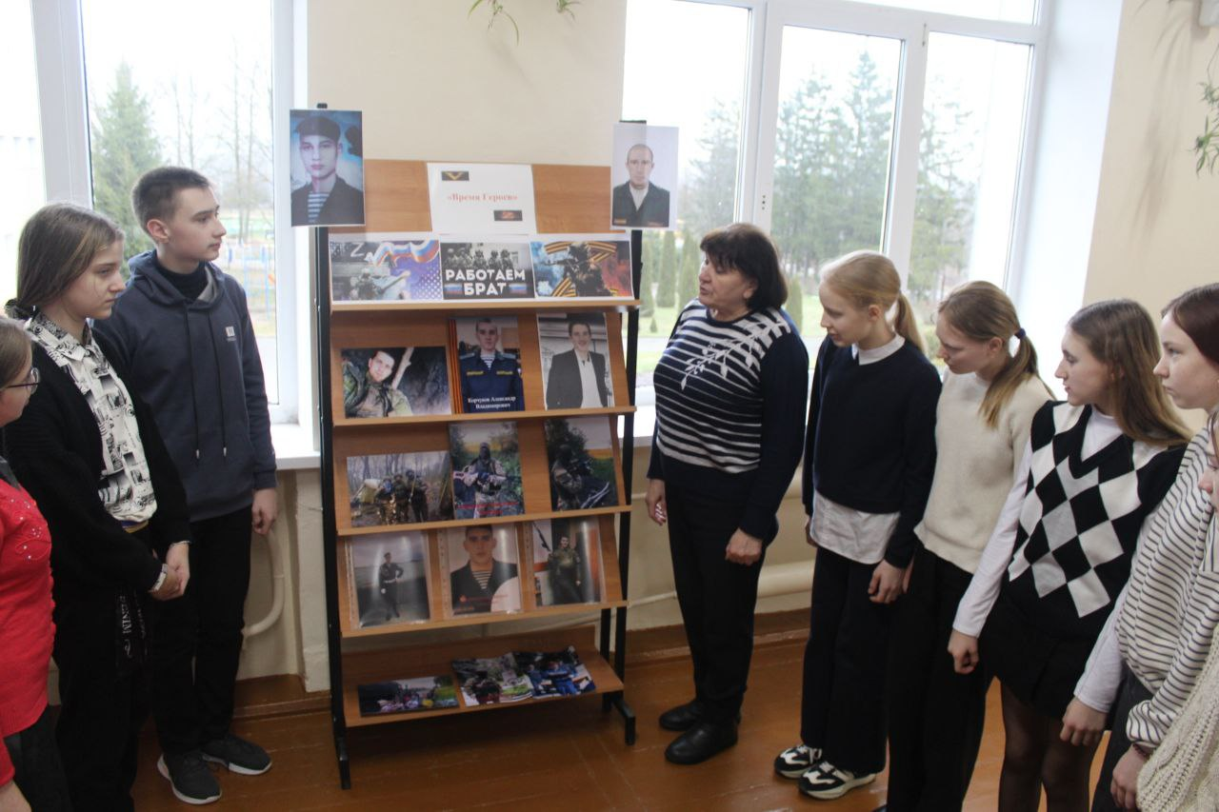
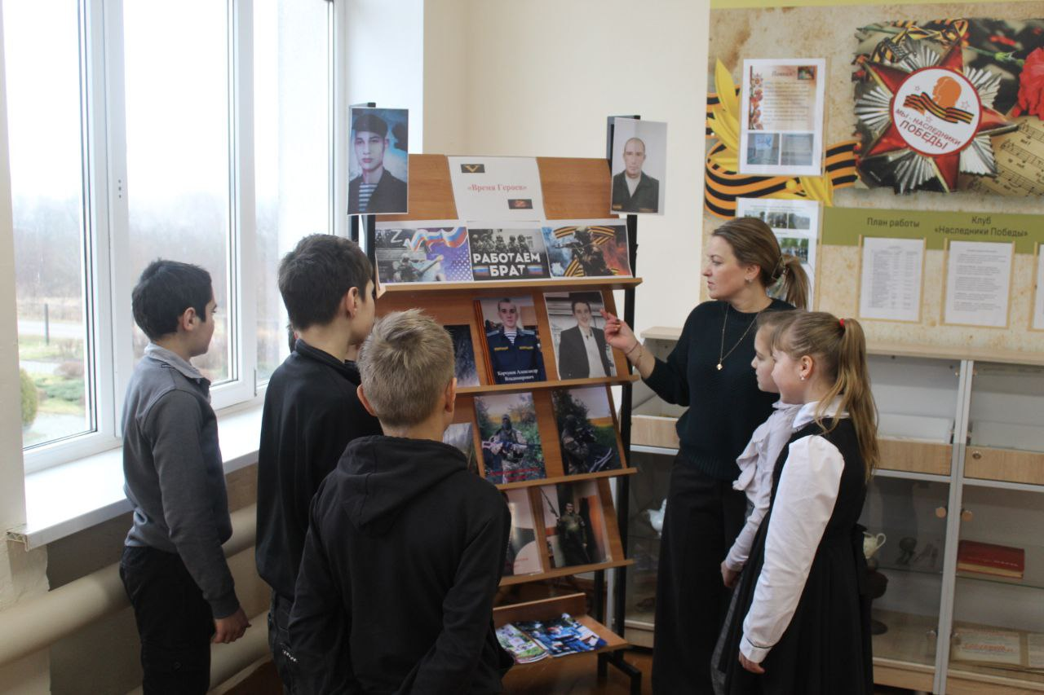
ТЕМЫ ЭКСКУРСИЙ
1.Прошлое и настоящее нашего поселка
2.Привольненская средняя школа в лицах
3.И помнит мир спасенный…
4.Время выбрало нас

Slide 6
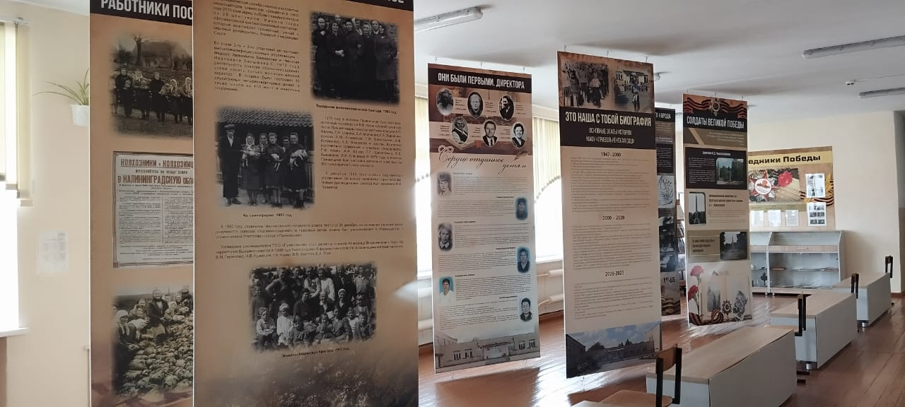
Основной фонд историко-краеведческого музея формировался учителями истории, работавшими в 80-90-е годы прошлого века: Новосад О.В., Баландина Е.Э., Кленовый А.В. Особый вклад в пополнение фонда музея новыми экспонатами внес Кленовый А.В.. Он создал историко-краеведческий клуб «Белый ворон» и вместе с многочисленными членами клуба, организовал работу по сбору экспонатов.
Музей располагает основными и вспомогательными фондами. Основной фонд музея имеет разделы экспозиции. Музейный фонд постоянно пополняется, сведения о поступлениях регистрируются в книге учета основного фонда музея школы.
Основная экспозиция музея расположена в учебном здании МАОУ»Привольненская СОШ», 2 этаж, рекреация (S – 52 кв.м)
Общий вид музея

Slide 7
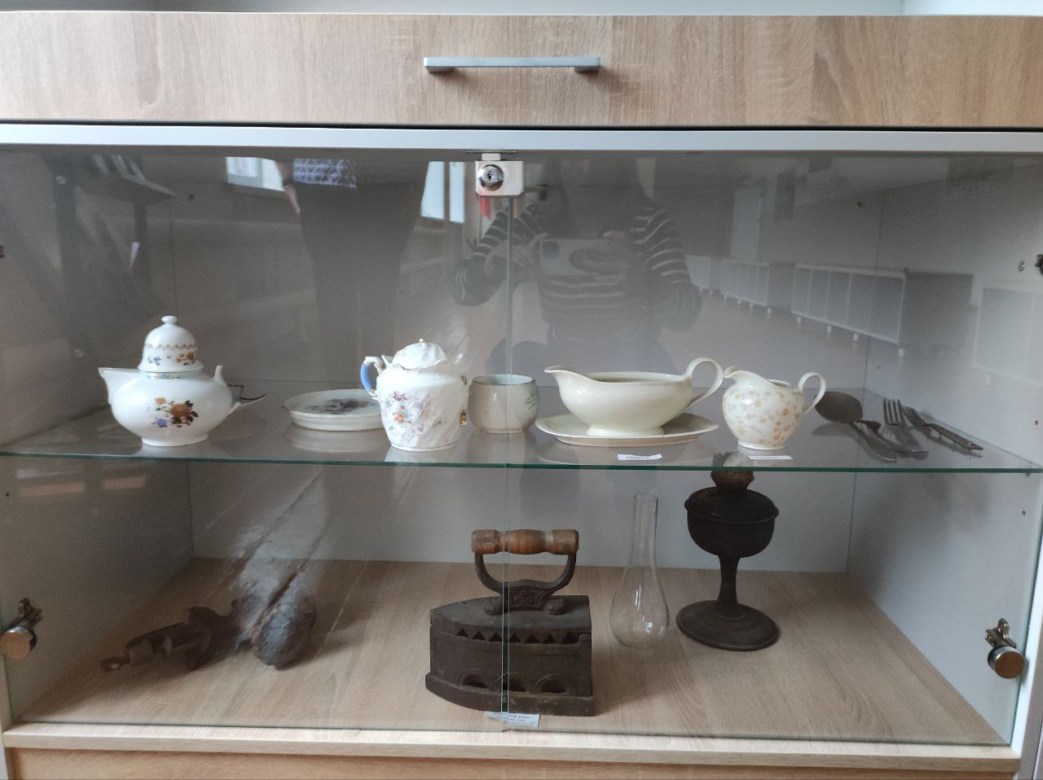
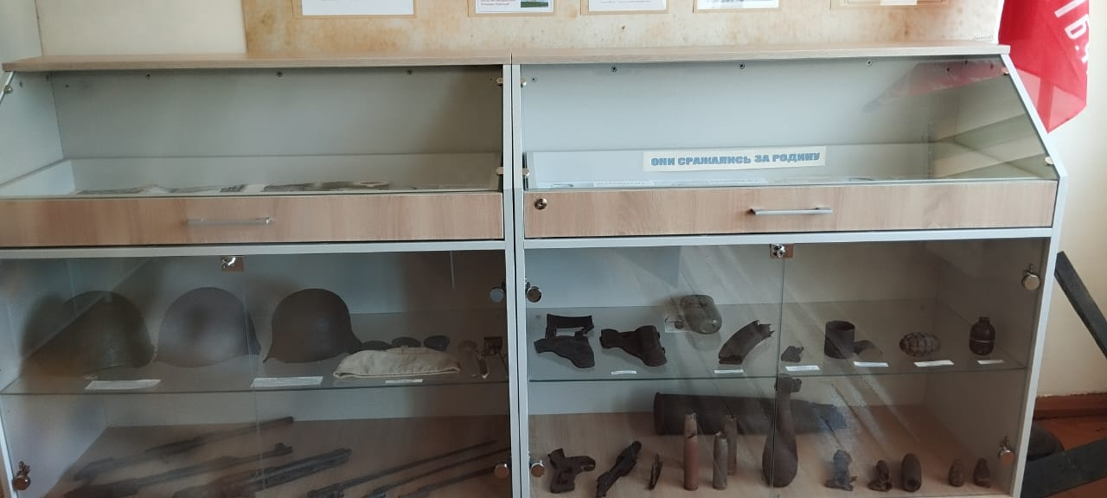
:
Фонды школьного историко-краеведческого музея
представляют собой собрание различных предметов, соответствующих профилю и тематике музея и поделены на две группы:
основной – 230 подлинных предметов материальной и духовной культуры;
вспомогательный –120 предметы-копии точно воспроизводящие подлинники и научно-вспомогательные материалы. В общей классификации музейных предметов основной фонд подразделяется на группы. Особую значимость занимает первая группа - это вещевые предметы. К ним относятся:
-орудия труда:
-домашняя утварь:
-остатки оружия и боеприпасов времен Великой Отечественной войн:
-военное снаряжение.
Вторую группу материалов основного фонда составляют письменные источники: книги, облигации займов, грамоты, удостоверения.

Slide 8
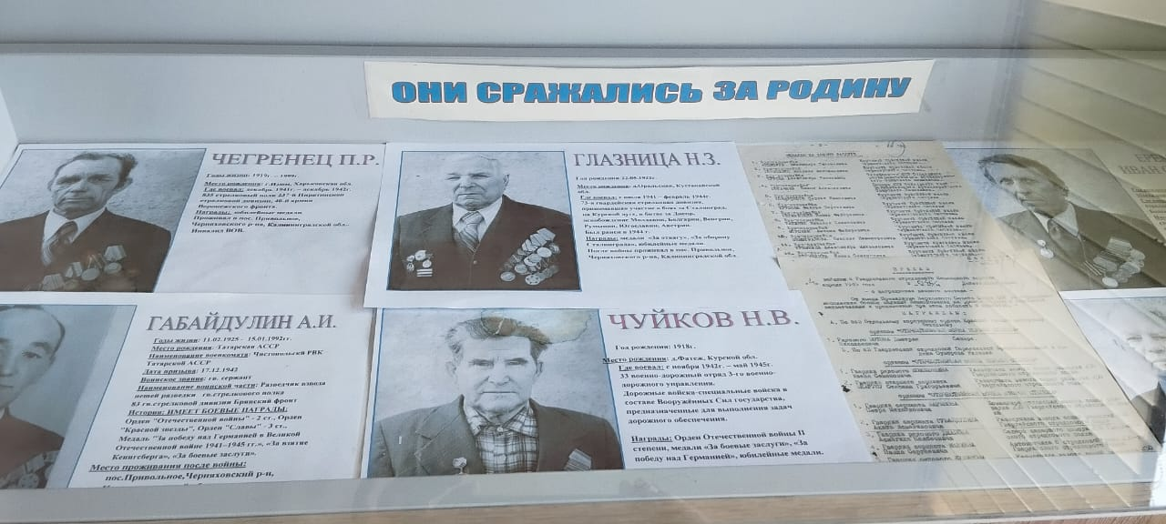
Третью группу памятников основного фонда составляют изобразительные источники:
-фотографии участников войны 1941-1945гг. И тружеников тыла;
-карты боевых операций в годы Великой Отечественной войны.
Все эти материалы основного фонда – вещевые, письменные, изобразительные, фото и кинодокументы – являются базовым материалом для раскрытия каждой экспозиции музея.

Slide 9
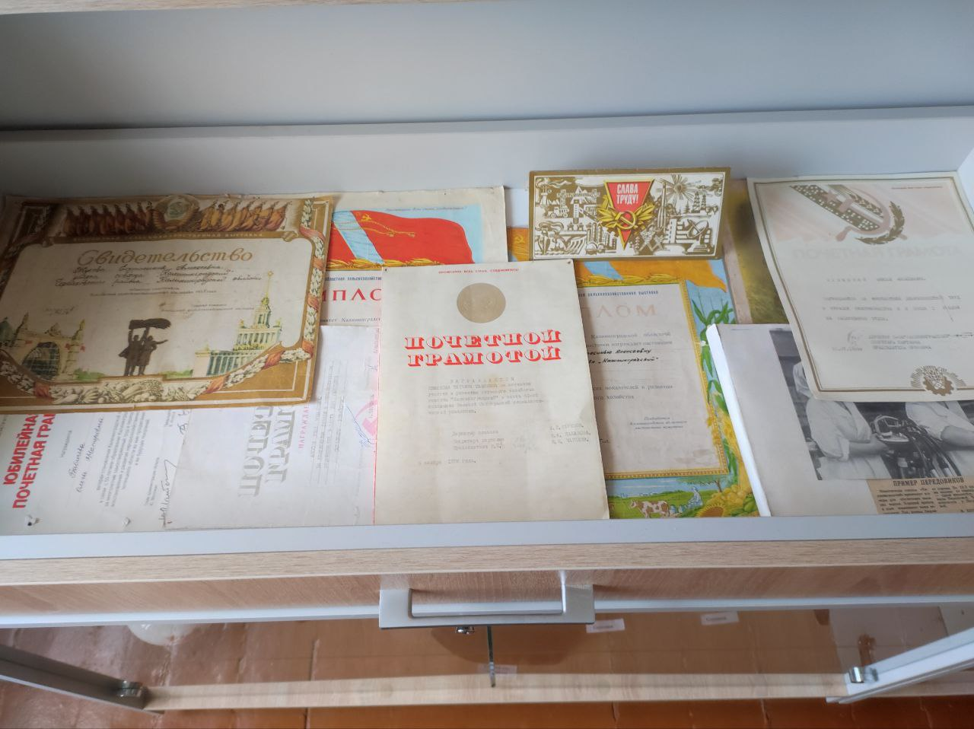
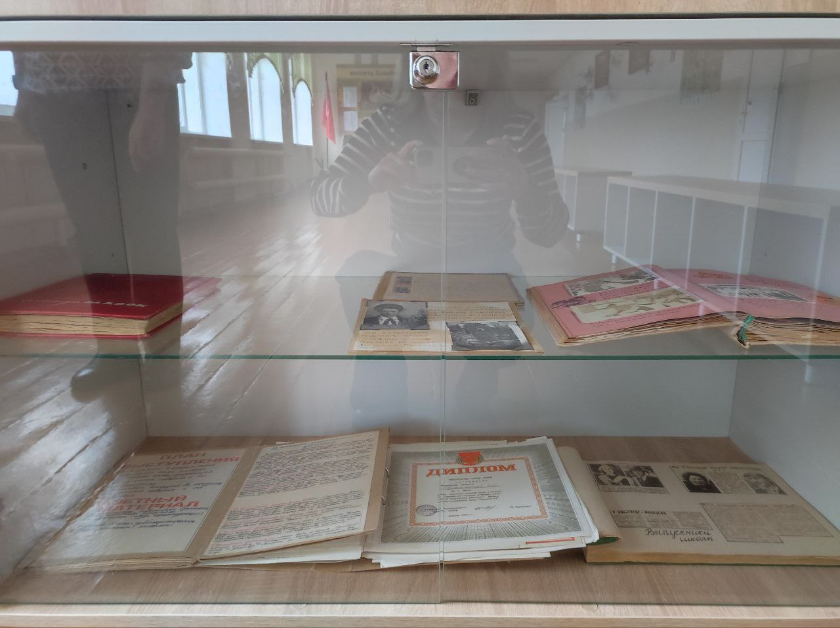
Разнообразен по своему составу и вспомогательный
фонд музея.
Важное место в экспозициях отводится копиям
фотографий, запечатлевших историю поселка
Привольное.
К вспомогательному фонду относятся пояснительные
материалы: карты, планы, диаграммы, схемы,
Презентации, составленные и оформленные самими
учащимися в процессе учебных и внеклассных
занятий.
В музее хранятся школьные дневники, тетради учащихся
разных лет выпуска, а также альбомы пионерских отрядов.

Slide 10
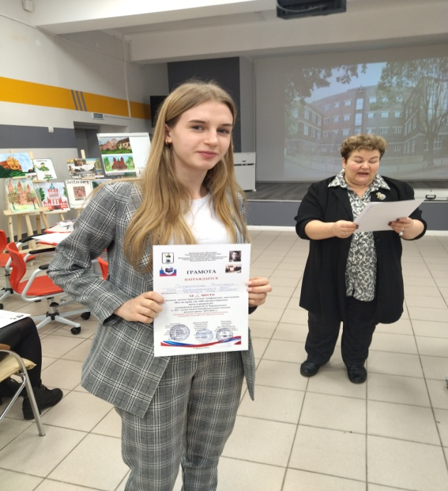
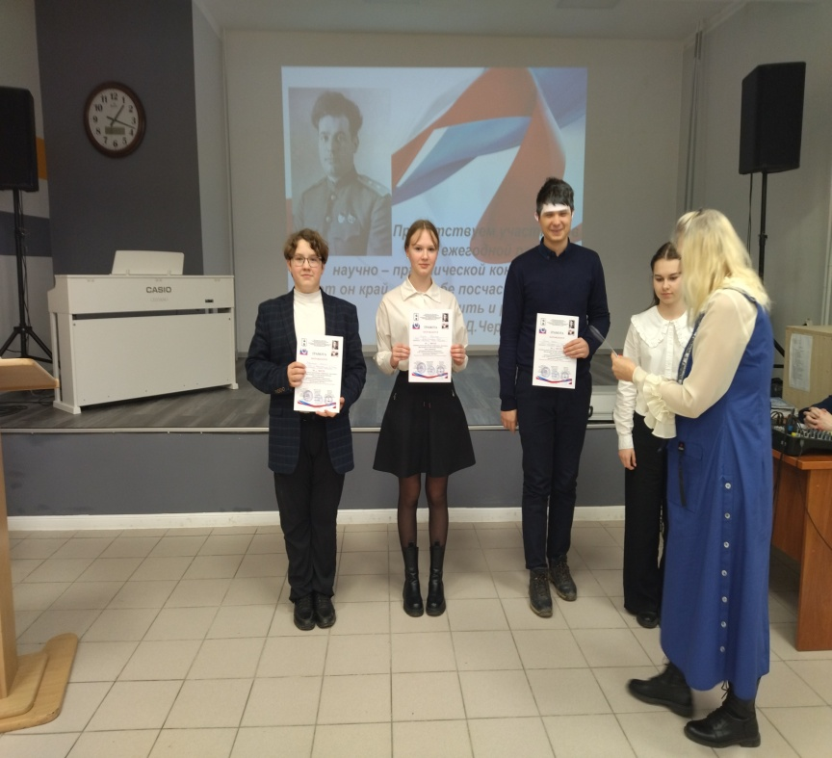
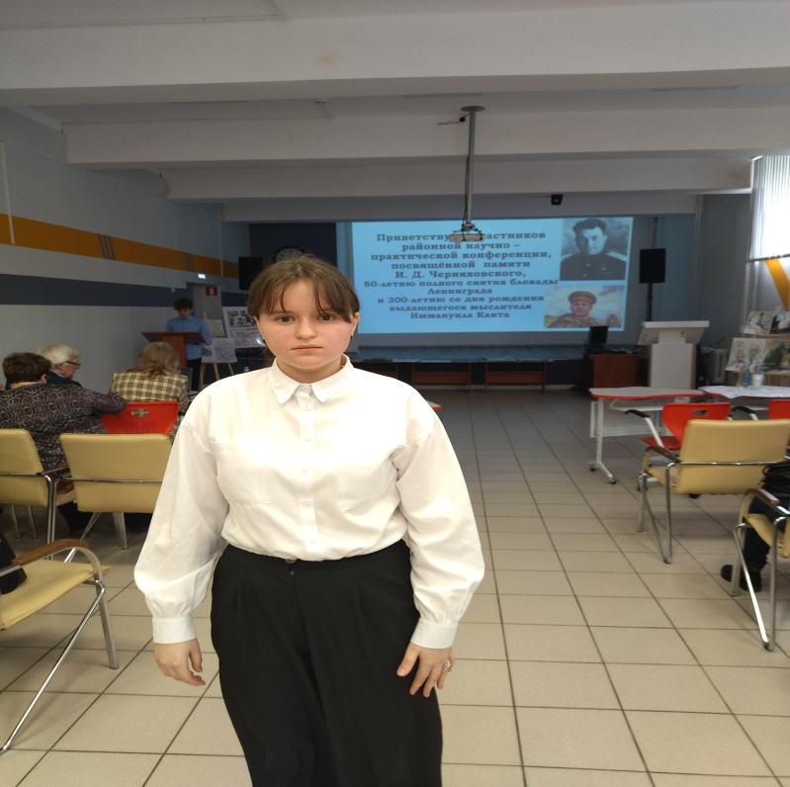
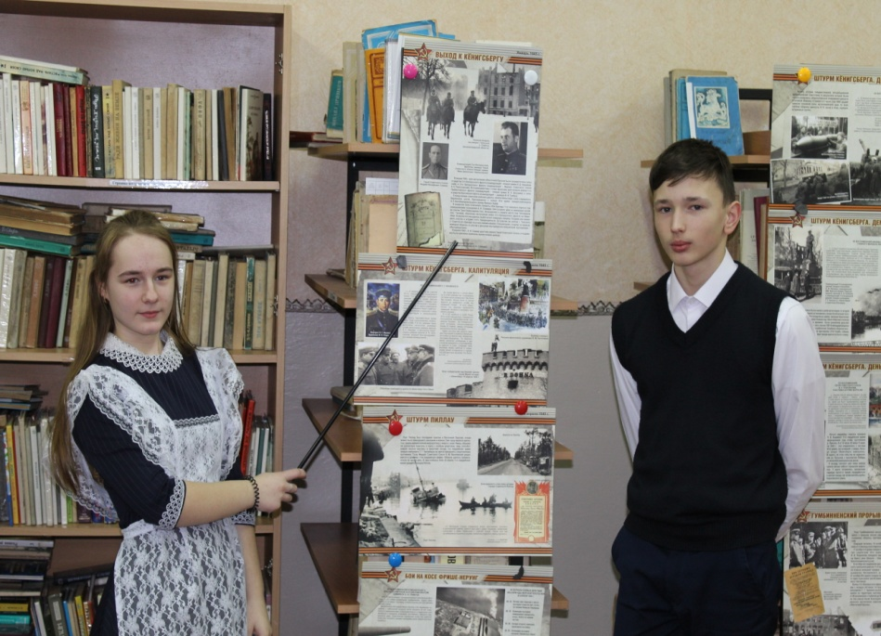
ОСНОВНЫЕ НАПРАВЛЕНИЯ ДЕЯТЕЛЬНОСТИ МУЗЕЯ
1.Поисково – исследовательское
2.Фондовое
3.Экскурсионно – просветительское
4.Экспозиционное
5.Презентационное

Slide 11
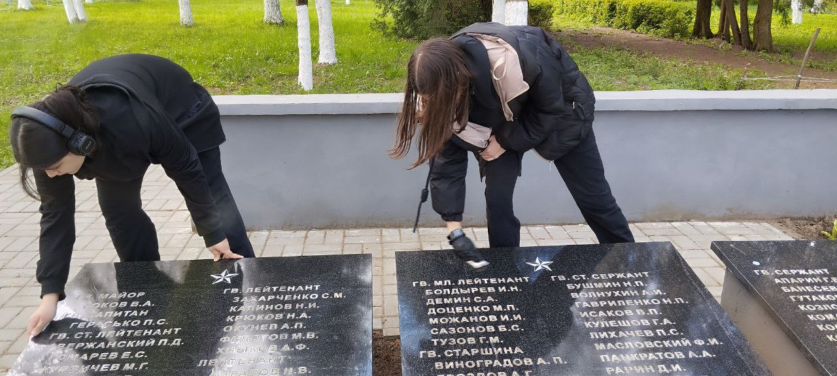
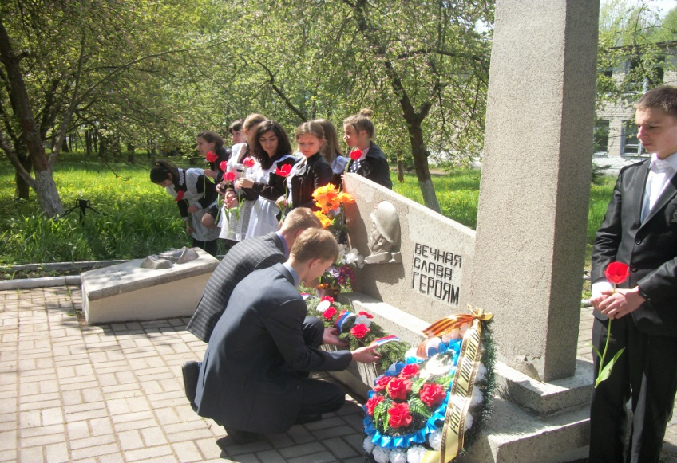
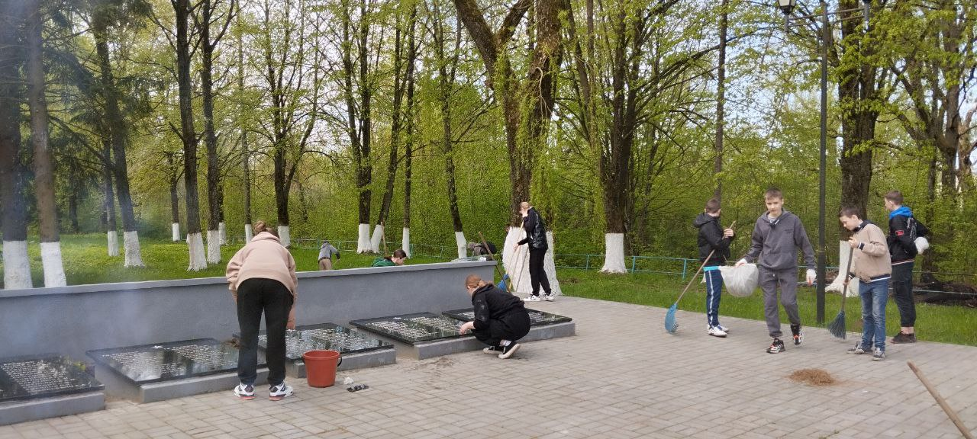
ОРГАНИЗАЦИЯ РАБОТЫ МУЗЕЯ
Музей работает по программе «Наследники Победы». В системе гражданского – патриотического воспитания
именно музей способен расширить палитру применяемых учебными заведениями методов эмоционального
Воздействия, «оживить» время, приблизить историческое событие к жизни современного общества, сделать
историю наглядной, осязаемой, постижимой. Коллекция музея направлена на то, чтобы показать молодому
Поколению ратные подвиги отцов и дедов, показать истоки патриотизма, обеспечить преемственность
гражданских традиций.
Школьный музей, учащиеся школы постоянно участвуют в патриотических акциях: уход за братскими могилами,
«Вахты памяти», «Сирень Победы», «Письмо солдату».

Slide 12
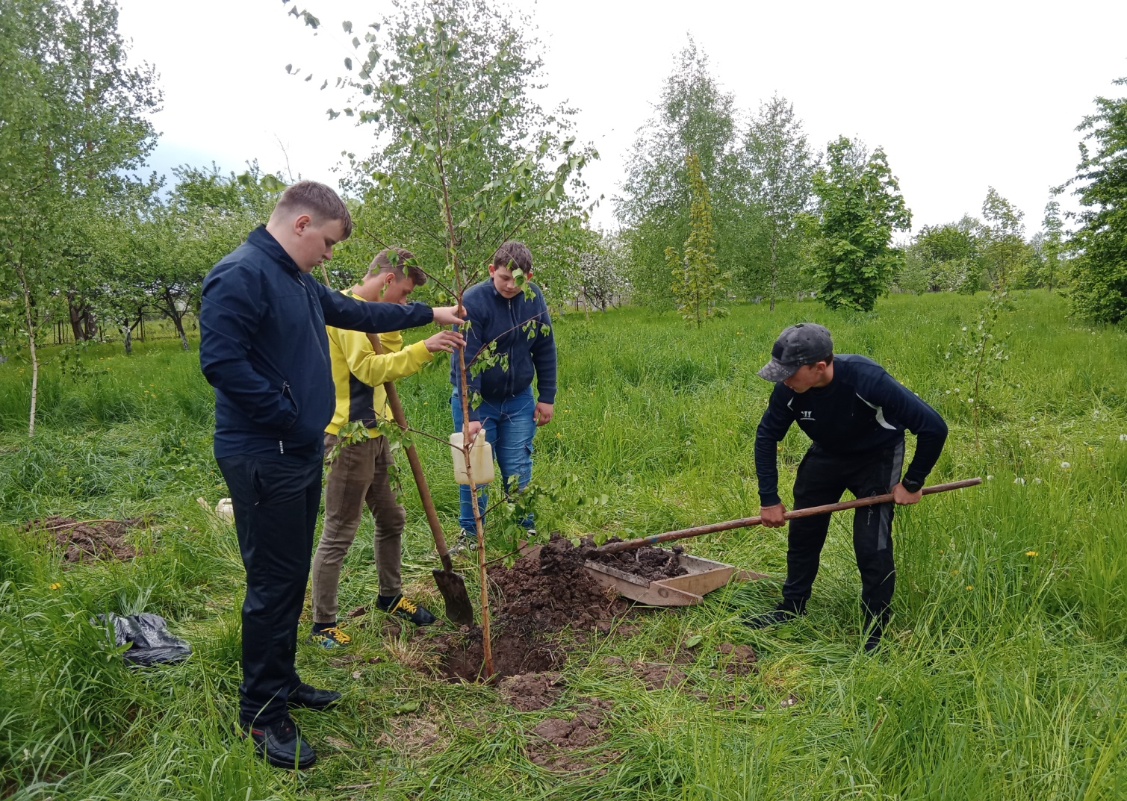
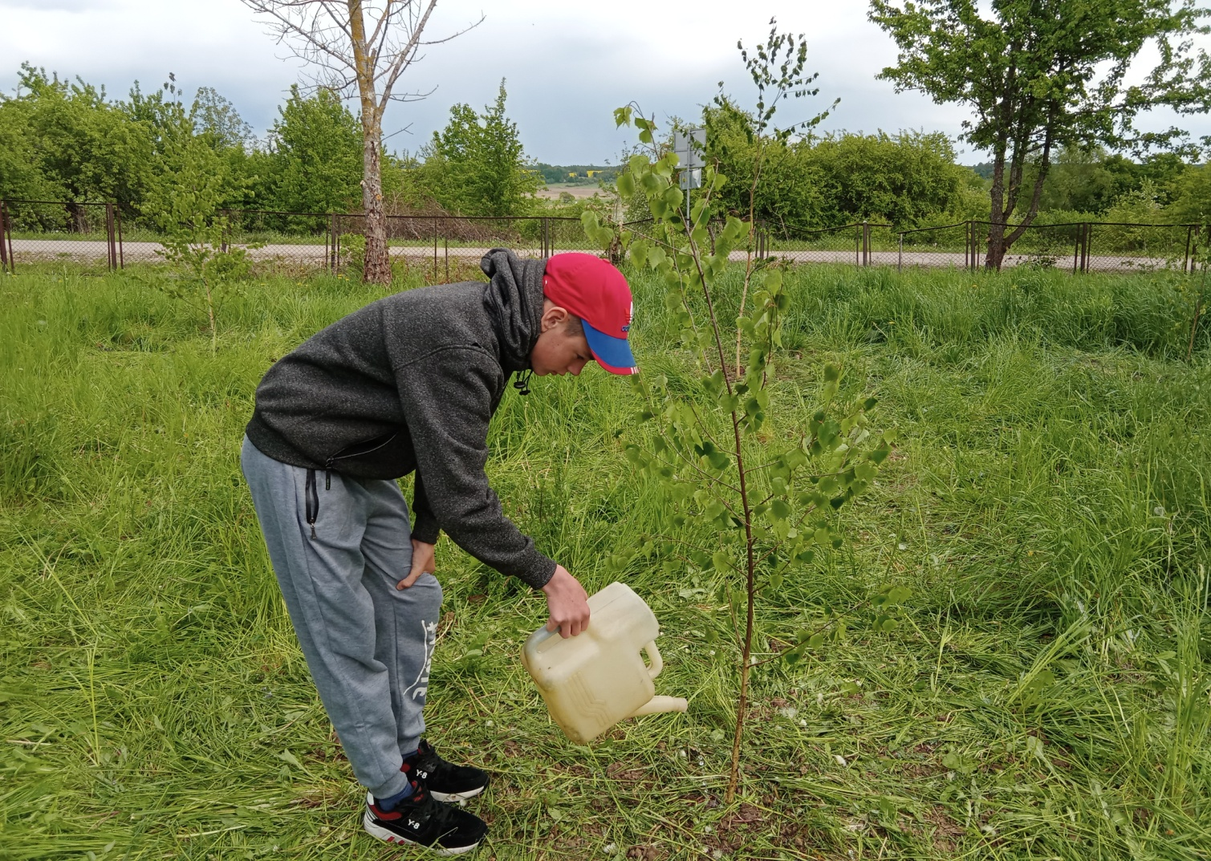
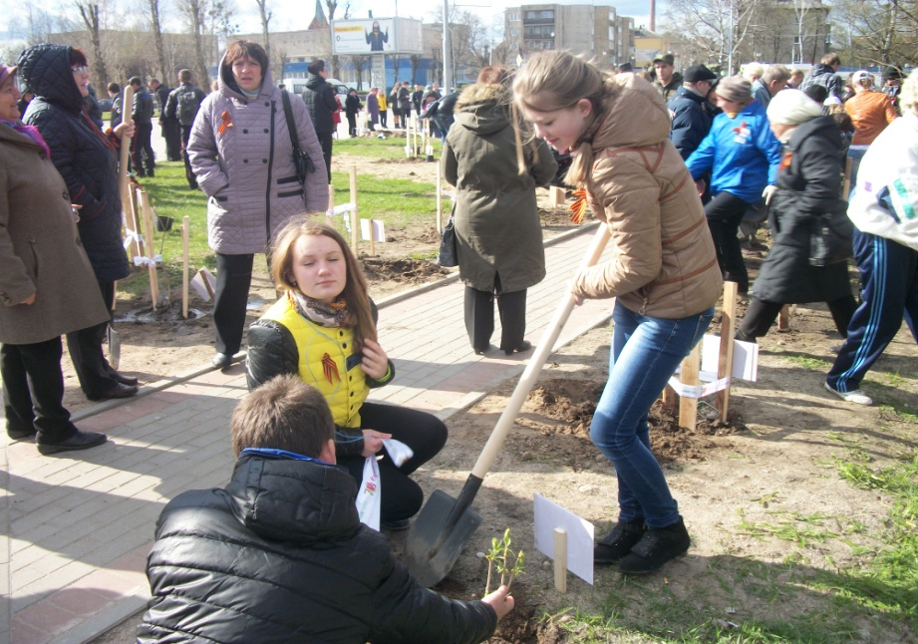
АЛЛЕЯ ПАМЯТИ
СИРЕНЬ ПОБЕДЫ

Slide 13
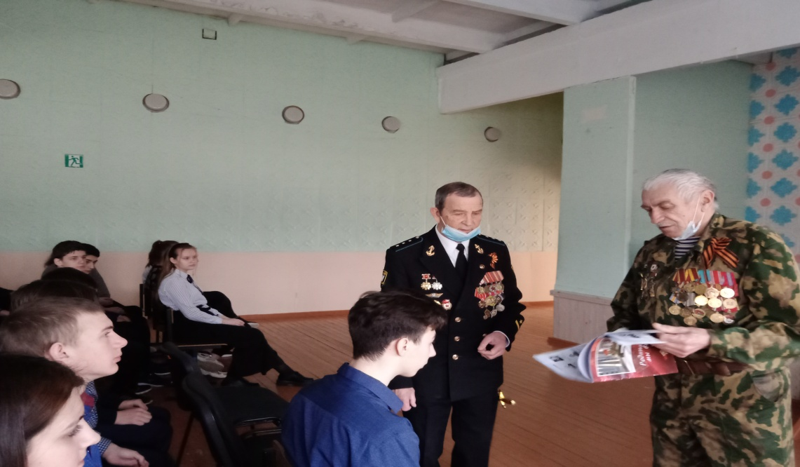
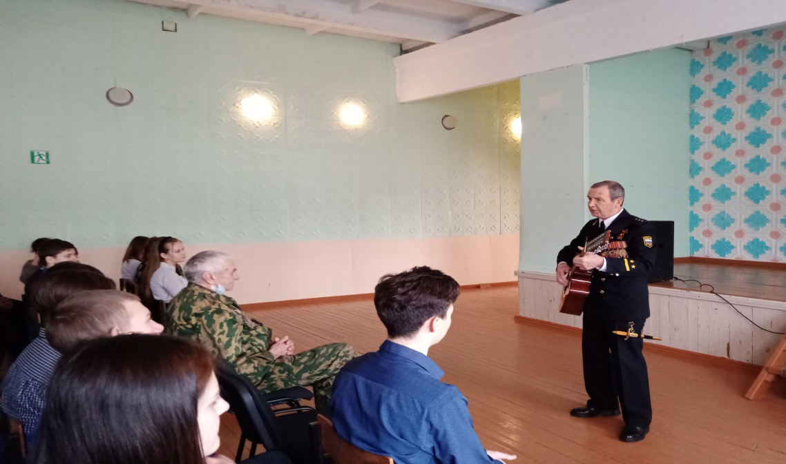
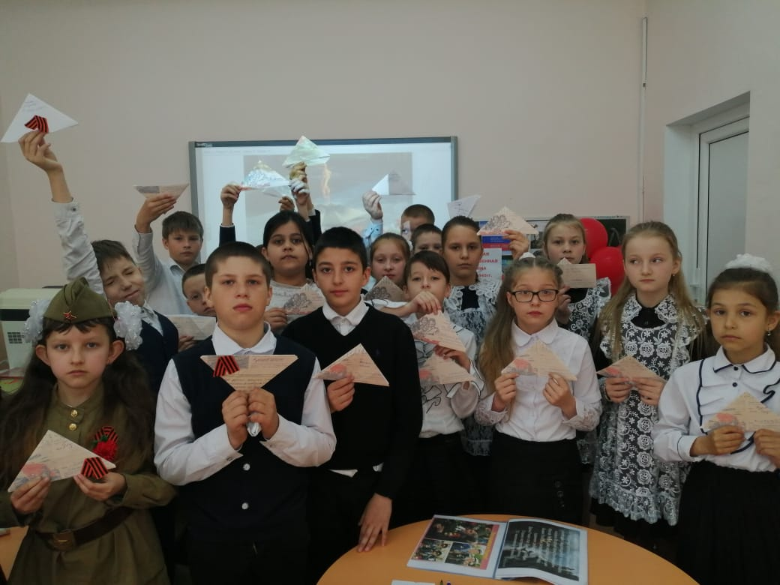
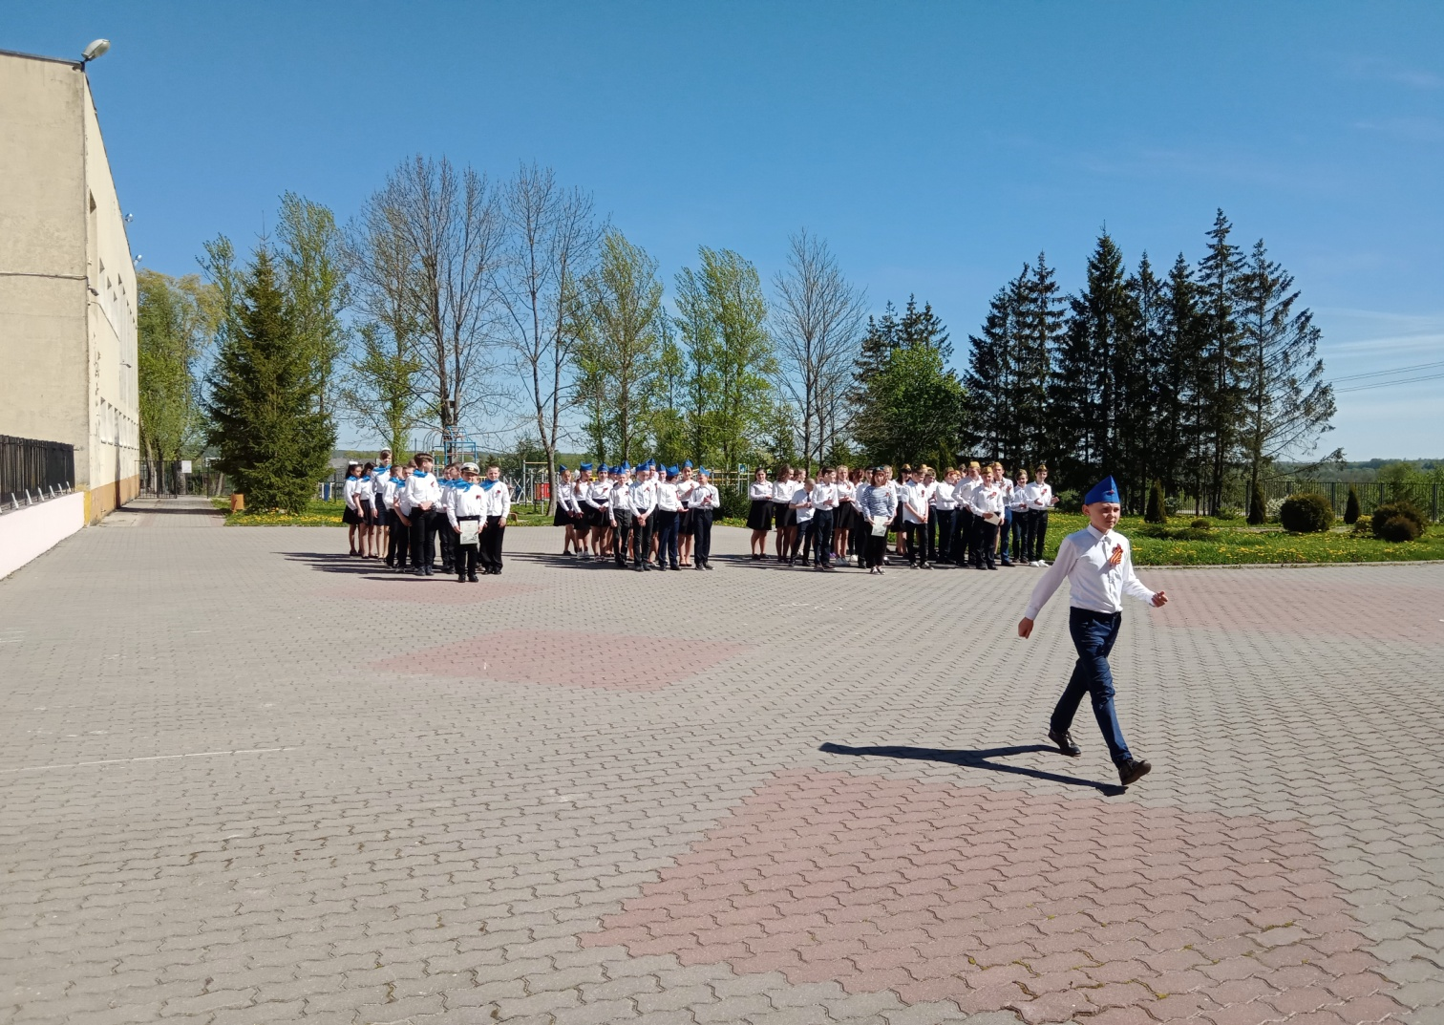
ВСТРЕЧА С ВОИНАМИ АФГАНЦАМИ
ПИСЬМО СОЛДАТУ
СМОТР ПЕСНИ И СТРОЯ

Slide 14
НАШИ ДОСТИЖЕНИЯ

